Slide 1
Einbindung von *metrics in EconStor
Jan B. Weiland
*Metrics in Transition - *metrics Abschlussworkshop 2019
SUB Göttingen, 28. März 2019

Slide 2
EconStor im Überblick
Fachliches Open-Access-Repository für die Wirtschaftswissenschaften
Überwiegend „Zweitverwertung“:
Schriftenreihen, Zeitschriften & Konferenzen
Geringer Anteil „Self-Archiving“
Schwerpunkt liegt auf Verbreitungsservices
RePEc („nationaler Input-Service“)
Google Scholar
OAI-PMH: LeibnizOpen, BASE, OpenAIRE, WorldCat…
Nutzungsstatistik „COUNTER-like“
Download-Daten bis auf Einzeltitel-Ebene verfügbar

Slide 3
EconStor-Content
Insgesamt: >170.000 PDF-Volltexte
Aufteilung nach Dokumentart:
~63% Arbeits- und Diskussionspapiere
~23% Zeitschriftenaufsätze
~ 6% Konferenzbeiträge
(Stand: März 2019)

Slide 4
Motivation für Einbindung alternativer Metriken
Zwei „klassische“ Metriken bereits verfügbar:
COUNTER-Downloadstatistik
Zitationsdaten aus CitEc (citec.repec.org)
Weitere „Erfolgsmessung“ der EconStor-Verbreitungsdienste:
Nennungen der EconStor-Titel in sozialen Medien

Slide 5
Ausgangslage
reine DOI-Auswertung in Altmetrics-Angeboten vorherrschend
EconStor-Content:
ca. zwei Drittel Arbeits- und Diskussionspapiere
DOI-Vergabe für Arbeitspapiere (noch) nicht üblich!
Mögliche Lösung:
Alternative Persistent-Identifier-Systeme in die altmetrische Analyse einbeziehen!
➔EconStor verwendet Handle.Net-Identifier
➔https://hdl.handle.net/10419/*

Slide 6
Umsetzung
statischer Daten-Dump aus dem *metrics-Projekt als Grundlage
Auswertungszeitraum umfasst ca. 10 Monate
*metrics-Daten in Landig-Pages der erwähnten Titel integriert für
Mendeley
Twitter
Wikipedia
keine Differenzierung nach Untergruppen wie Tweets/Retweets
Rückverlinkung auf die Twitter- & Wikipedia-Webseiten

Slide 7
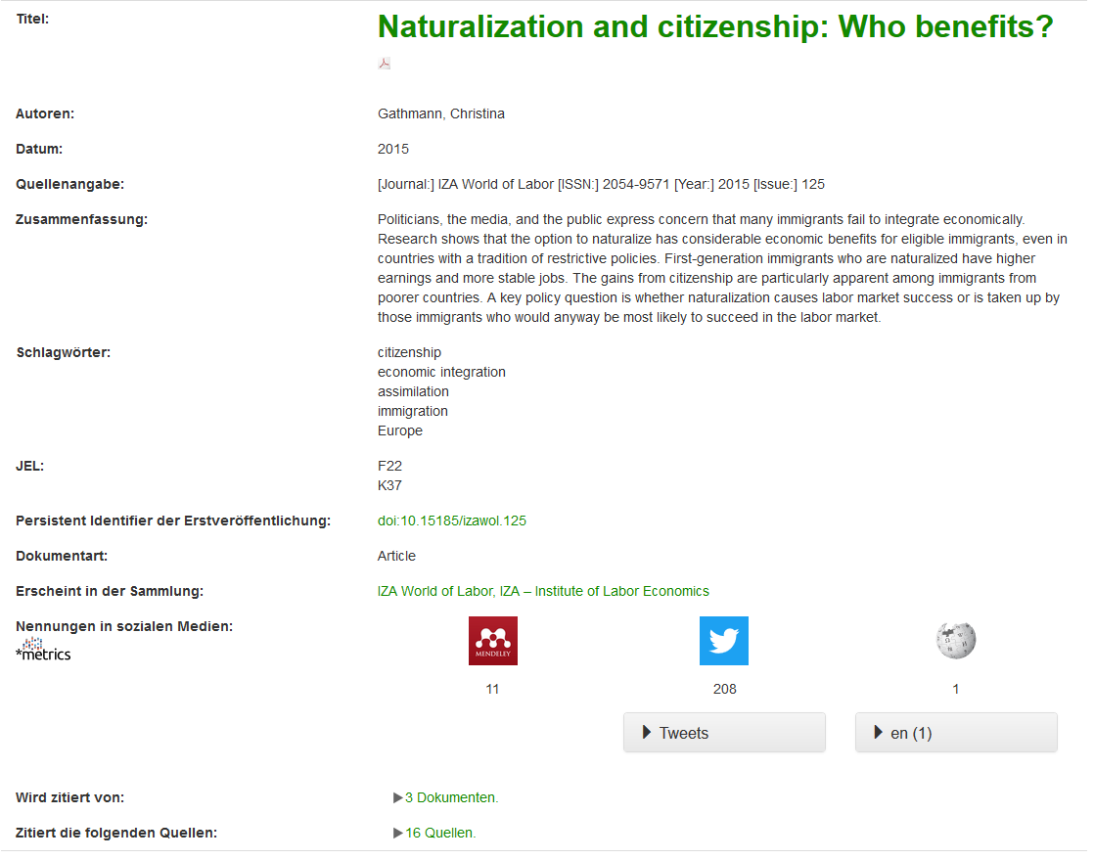

Slide 8
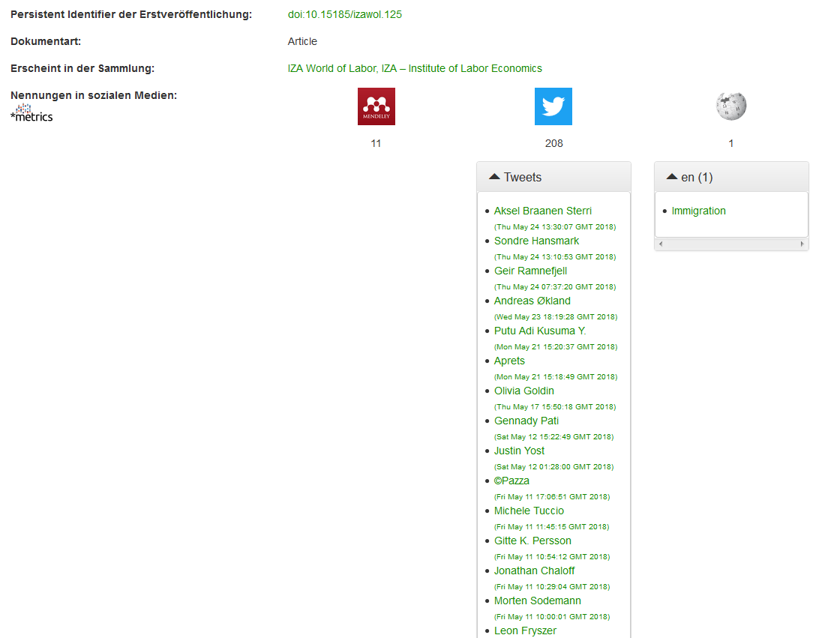

Slide 9
Kritische Würdigung (1)
Anzahl der erwähnten EconStor-Titel in Mendeley relativ hoch
ca. 25.000 Titel
Aber: methodisch problematisches Titel-Matching verwendet
➔ in Wiwi haben Arbeitspapier- und Aufsatz-Version oft identischen Titel!
Anzahl der Erwähnungen in Twitter und Wikipedia sehr gering!
nur rund 650 Titel betroffen
bestätigt *metrics-Nutzerstudien: Social-Media-Tools in der Wirtschaftsforschung nicht verbreitet!

Slide 10
Kritische Würdigung (2)
„saubere“ Verwendung von Persistent Identifiern (PI) in sozialen Medien offenbar nicht üblich
Identifikation der PIs nur mit zusätzlichen „Tricks“ möglich:
Suche nach aufgelösten Landing-Page-URLs
Suche nach direkten PDF-URLs mit enthaltenen PIs
Social-Media-Welt sehr dynamisch
Nennungen/ Einträge werden z.T. wieder gelöscht
Erhebungszeiträume sind wichtig!
Social-Media-Welt sehr heterogen
Sind ein Tweet und eine Wikipedia-Nennung „gleichwertig“?
Ist die Reduzierung auf einen Wert „Anzahl Nennungen“ überhaupt sinnvoll?

Slide 11
Vielen Dank!

